Slide 1
Curriculum vitae et
Lettres de présentation
CONSEIL
Pour plus d'informations, consultez :
http://www.polymtl.ca/sp
Préparé par Marc Groleau
Préparé par Marc Groleau

Slide 2
SERVICE DES STAGES ET DU PLACEMENT
Directrice
Maryse DESCHÊNES
Coordonnateurs
de stages
Étienne BEAUREGARD
Marie-Josée DIONNE
Esther CAOUETTE
Gilles HUOT
Ahde MOUAFIKOUNE
André TREMBLAY
Commis
aux stages
Valérie BAUDART
Francine GAGNON
Marie-Laure ISNARD
Commis
à l’accueil
Chantal MARANDA
Conseillers(ères)
en emploi
Guylaine DUBREUIL
Marc GROLEAU (Bacc)

Slide 3
Marc Groleau
À Poly depuis 1992
Conseiller en dotation 1988 à 1992
  Spar aérospatial
  Consultants Selectra
  Cantel (Rogers AT&T)
  Velux
  Hilton Dorval
B.A.A. ressources humaines

Slide 4
Ordre du jour
le curriculum vitae
  rôle
  contenu
  présentation
la lettre de présentation
  rôle
  contenu
  présentation

Slide 5
Rôle du CV
Me permet d’être sélectionné pour
  Une entrevue pour un stage
  Une entrevue pour un emploi à temps partiel
  Une bourse
  Une équipe

Slide 6
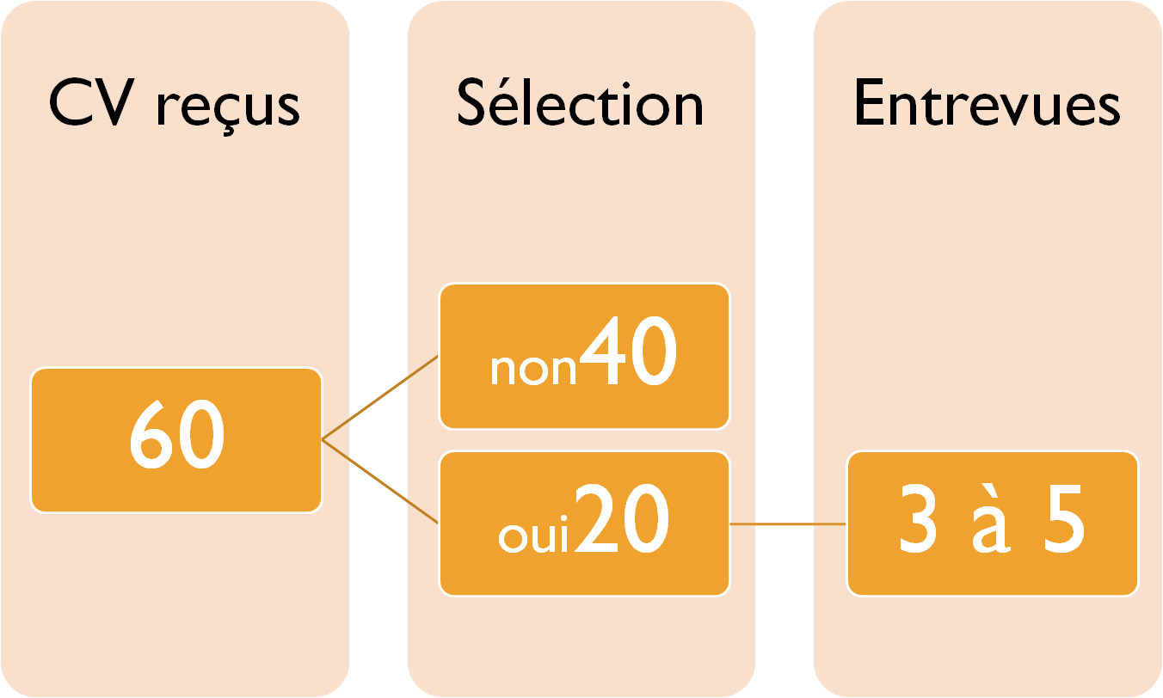
Étapes de sélection

Slide 7
Critères de sélection
Connaissances (formation)
Relevé de notes
Expérience (incluant les projets)
Personnalité (motivation, etc.)

Slide 8
Jeu
Mon CV est meilleur que le tien

Slide 9
Les principes du CV
deux à trois pages
Les éléments les plus pertinents au début
mettre l'emphase sur les réalisations
utiliser un style télégraphique
il faut que le résultat soit facile à lire
Voir gabarits et exemples sur http://www.gring.ca/cv/

Slide 10
Les éléments du CV
  Coordonnées
  Langues
  Formation
  Formation complémentaire
  Bourses et prix
  Projets et réalisations
  Informatique
  Expérience de travail
  Expérience de travail complémentaire
  Activités parascolaire
  Intérêt et loisirs

Slide 11
Coordonnées
Nom
adresse
téléphone (répondeur)
courriel
En général on n'inscrit pas
    l'âge
    le numéro d'assurance sociale
    l'état civil
    l'état de santé

Slide 12
Langues parlées et écrites
inscrire les langues connues
préciser, au besoin, le degré de connaissance
  l'employeur juge surtout votre connaissance des langues parlées

Slide 13
Formation
nom du programme
dates d'études
nom de l'école
nombre d'années complétées en date de ou date (prévue) d'obtention du diplôme
du plus récent au plus ancien

Slide 14
Formation complémentaire
formation complémentaire
  carte de compétence
  camps de topométrie
  cours de comptabilité

Slide 15
Bourses et prix
date
nom de l'organisme
critères de sélection
le montant n' est pas pertinent

Slide 16
Projets et réalisations
titre du projets
  (date et nom du cours sont facultatifs)
description du projet
variété de projets pertinents tels
  PFE, projet intégrateur, projet dans un cours, Mini-Baja, mémoire de maîtrise

Slide 17
Connaissances techniques
Électronique
  …
  …
Électricité
  …
Instrumentation et contrôles
  …
Informatique
  …
  …
  …

Slide 18
Expérience de travail
Nom de l'entreprise
date d'emploi
titre
description des responsabilités
utiliser des mots d'action

Slide 19
Expérience de travail complémentaire
au besoin, classer les expériences complémentaires dans une section séparée

Slide 20
Activités Parascolaires
date
nom du groupe ou comité
description de vos responsabilités ou projets

Slide 21
Intérêt et loisirs
intérêts et activités diversifiés
démonstration de persévérance

Slide 23
Rôle de la lettre de présentation
Démontrer notre intérêt pour le poste
Les principes
  personnalisée
  courte
  faire ressortir les éléments du c.v. qui sont pertinents avec le poste convoité

Slide 24
lettre de présentation
les éléments
  l'adresse
  but de la lettre
  arguments
  prochaine étape
  salutations
  signature et nom

Slide 25
l'adresse
date
nom et coordonnées du contact
numéro du concours (lorsque demandé)
« Madame, monsieur, »

Slide 26
Montréal, le 13 novembre 1998
Madame Louise Desbiens
ENTREPRISE ABC
123, boul. René-Lévesque ouest
Montréal (Québec) H9H 9H9
numéro de concours : ABC98-032
Madame,

Slide 27
But de la lettre
Courte phrase qui place en contexte :
  Suivant notre conversation téléphonique...
  Suivant l'offre que vous avez annoncée ...
  Suivant l'intérêt que je porte pour l'industrie de ...
  ... je souhaite poser ma candidature pour le poste d'ingénieur ...

Slide 28
But de la lettre
Suivant l'offre que vous avez annoncée au Service de placement de l'École Polytechnique, je souhaite poser ma candidature pour le poste d'ingénieur électrique.

Slide 29
Montréal, le 13 novembre 1998
Madame Louise Desbiens
ENTREPRISE ABC
123, boul. René-Lévesque ouest
Montréal (Québec) H9H 9H9
numéro de concours : ABC98-032
Madame,
Suivant l'offre que vous avez annoncée au Service de placement de l'École Polytechnique, je souhaite poser ma candidature pour le poste d'ingénieur électrique.

Slide 30
Arguments
texte de 5 à 15 lignes,
un ou deux paragraphes
faire ressortir les points communs entre vous et le poste
  qualifications
  expérience
  aptitudes

Slide 31
Arguments
J'ai une très bonne connaissance des outils de design tels que Orcad (Express, Layout), Viewlogic et Cadence pour la réalisation de schémas logiques et de circuits imprimés ainsi que la programmation VHDL. Je programme en C et C++ sous Windows, DOS et Unix, ainsi qu'en Assembleur (Intel et Motorola). Je possède également une bonne base en systèmes de communications ainsi qu'en réseaux.
Mes différentes expériences de travail m'ont permis de développer mes habiletés à travailler en groupe et à gérer mon temps efficacement. Mon dynamisme et mon sens des responsabilités me permettront de participer positivement à l'essor de votre entreprise.

Slide 32
Montréal, le 13 novembre 1998
Madame Louise Desbiens
ENTREPRISE ABC
123, boul. René-Lévesque ouest
Montréal (Québec) H9H 9H9
numéro de concours : ABC98-032
Madame,
Suivant l'offre que vous avez annoncée au Service de placement de l'École Polytechnique, je souhaite poser ma candidature pour le poste d'ingénieur électrique.
J'ai une très bonne connaissance des outils de design tels que Orcad (Express, Layout), Viewlogic et Cadence pour la réalisation de schémas logiques et de circuits imprimés ainsi que la programmation VHDL. Je programme en C et C++ sous Windows, DOS et Unix, ainsi qu'en Assembleur (Intel et Motorola). Je possède également une bonne base en systèmes de communications ainsi qu'en réseaux.
Mes différentes expériences de travail m'ont permis de développer mes habiletés à travailler en groupe et à gérer mon temps efficacement. Mon dynamisme et mon sens des responsabilités me permettront de participer positivement à l'essor de votre entreprise.

Slide 33
Prochaine étape
Il me fera plaisir de vous rencontrer en entrevue ou de vous transmettre tout autre renseignement sur demande.

Slide 34
Salutation
Veuillez agréer mes salutations distinguées.

Slide 35
Nom et coordonnées
Mon Nom

Slide 36
Montréal, le 13 novembre 1998
Madame Louise Desbiens
ENTREPRISE ABC
123, boul. René-Lévesque ouest
Montréal (Québec) H9H 9H9
numéro de concours : ABC98-032
Madame,
Suivant l'offre que vous avez annoncée au Service de placement de l'École Polytechnique, je souhaite poser ma candidature pour le poste d'ingénieur électrique.
J'ai une très bonne connaissance des outils de design tels que Orcad (Express, Layout), Viewlogic et Cadence pour la réalisation de schémas logiques et de circuits imprimés ainsi que la programmation VHDL. Je programme en C et C++ sous Windows, DOS et Unix, ainsi qu'en Assembleur (Intel et Motorola). Je possède également une bonne base en systèmes de communications ainsi qu'en réseaux.
Mes différentes expériences de travail m'ont permis de développer mes habiletés à travailler en groupe et à gérer mon temps efficacement. Mon dynamisme et mon sens des responsabilités me permettront de participer positivement à l'essor de votre entreprise.
Il me fera plaisir de vous rencontrer en entrevue ou de vous transmettre tout autre renseignement sur demande.
Veuillez agréer mes salutations distinguées.
Mon Nom

Slide 38
Trois autres documents
relevé de notes
lettres de recommandation
références

Slide 39
Relevé de notes
une copie non officielle suffit
ajouter les cours du trimestre en cours

Slide 40
Lettres de recommandation
d'un ancien superviseur ou professeur
utile pour mettre en évidence nos qualités personnelles
  enthousiaste
  débrouillard
  bonnes relations interpersonnelles
  travaillant

Slide 41
Références
anciens superviseurs et professeurs
inscrire :
  nom du contact
  employeur actuel du contact
  adresse de l' employeur actuel du contact
  téléphone (de jour)

Slide 42
Références de Mon Nom
Madame Claire Marchand
EXFO (était mon superviseur à MATROX)
465, avenue Godin
Vanier (Québec) G1M 3G7
téléphone : (418) 683-0211 *111
Monsieur Gilbert Viens
CAE ÉLECTRONIQUE
8585, Côte-de-Liesse
St-Laurent (Québec) H4T 1G6
téléphone : 341-6780 *1111
Monsieur Gilles Dépatie
NICKELS
1, rue Dion
Repentigny (Québec) J3T 1C4
téléphone : (450) 555-1212

Slide 43
Curriculum vitae et
Lettres de présentation
QUESTIONS ?
CONSEIL
Pour plus d'informations, consultez :
http://www.polymtl.ca/sp
Préparé par Marc Groleau

